Slide 1
Cahier des charges
Elaboration d’un portfolio

Slide 2
Sommaire
Présentation du projet
Enjeux et objectifs
Équipe projet
Spécifications ergonomiques
Spécifications fonctionnelles
Spécifications techniques
Contraintes techniques et réglementaires
Qualité et performance
Rétroplanning
Devis

Slide 3
Présentation du projet
Présentation d’un portfolio pour répondre à une proposition de poste chez un client de l’aéronautique « Aeroworld ».
Le projet reprend l’ensemble des livrables attendu par le client avec les exigences et le planning, détaillés dans cette présentation.

Slide 4
Enjeux et objectifs
Besoins de l’entreprise/ du client :
  Recrutement d’un data Analyst chef de projet expérimenté et polyvalent selon des besoins clairement exprimés avec des appétences pour le management et l’innovation en data
Raisons du besoin
  Etendu du Système d’information nécessite des adaptations pour tirer pleinement partie de la valeur des données en toute sécurité
Objectifs SMART d’élaboration d’un portfolio
  Spécifique, mesurable, atteignable, Réaliste et temporellement défini

Slide 5
Equipe projet
Composition de l’équipe projet
  Romain RAMAT (Data Analyst Chef de Projet)
  Aeroworld (Client)

Slide 6
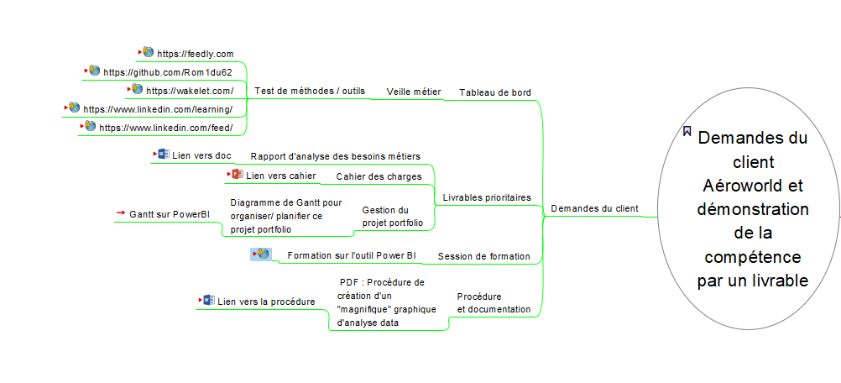
Spécifications ergonomiques 1
Principes ergonomiques du portfolio :
  Mode Mindmapping permettant de lister l’ensemble des besoins
Principes de navigation et UX design
  Lien cliquable, noms des projets explicites

Slide 7
Spécifications fonctionnelles
Liste des fonctionnalités qui vont être mises en place
  Mise en place d’un porfolio
  Listing des projets réalisés avec les Hard skills et Soft skills développés répondant aux exigences d’Aeroworld
  Chaque projet est cliquable pour lister :
    Le détail du projet
    Obtenir des visuels
    Consulter les livrables
  Mise à disposition des liens veilles et de contact

Slide 8
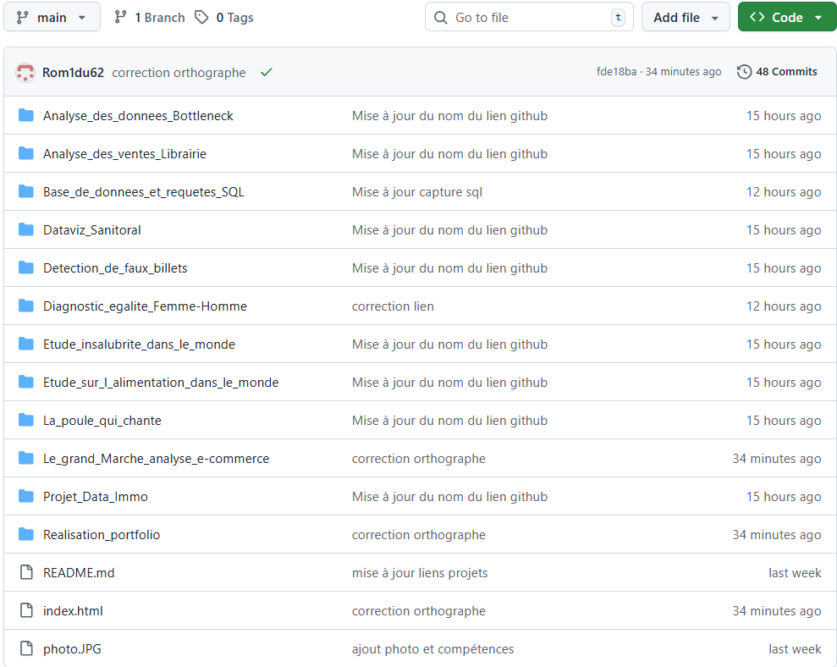
Contraintes et spécificités techniques et règlementaires
Choix techniques pour le portfolio :
  Hébergement des données sur GITHUB « https://rom1du62.github.io/ »
  Structure en accès public
  Mise en place d’une navigation en HTML5
  RGPD : Pas de collecte d’information personnelle

Slide 9
Qualité et performance
Contraintes à prendre en compte :
  Temps : Avant fin 2025
  Budget : Pas de dépassement du budget
  Règles fournies par le client : Mise à disposition des livrables clients dans un dossier spécifique
  Chartes : Pas de charge imposée
  Demandes particulières : Aucune à date

Slide 10
Qualité et performance
KPI à suivre pour vérifier le bon déroulé du projet. 1 au minimum dans chaque catégorie :
Coûts : Ecart Budgétaire : Suivi des consommations budgétaires (Budget Réel – Budget Prévu) / Budget Prévu x 100
Délais : Respect du planning des projets : Dérive moyenne (en jours) des écarts entre date prévues et dates réelles
Qualité : Nombre de Validation des livrables au premier passage : Nombre de livrable terminé à Date sans réouverture
Surveillance de l’avancement du projet : Répartition état des projets : Nombre projets ouverts / Fermé / En cours

Slide 11
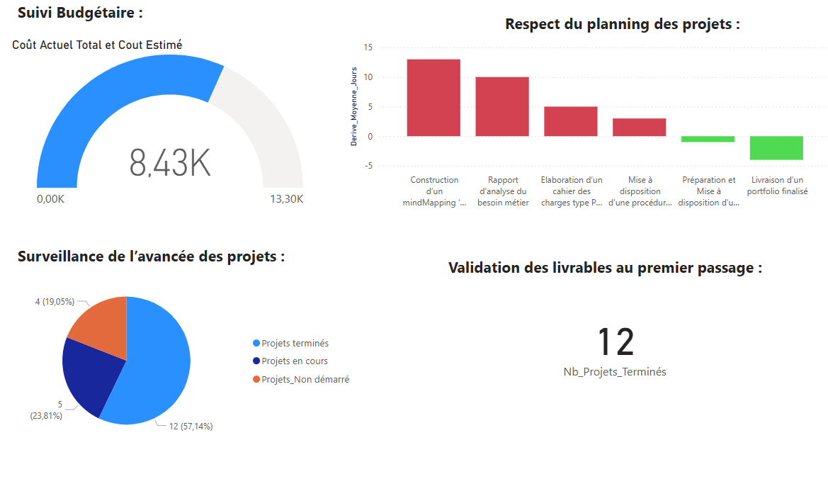
Dashboard de suivi

Slide 12
Rétroplanning
Libellé | Charge( (J/H) | Date début | Date Fin
Construction d’un mindMapping ‘’Compétences et livrables’’ | 2 | 03/11/2025 | 04/11/2025
Mise à disposition d’un site regroupant les veilles pour le métier de Data Analyst | 2 | 05/11/2025 | 06/11/2025
Rapport d’analyse du besoin métier | 1 | 07/11/2025 | 07/11/2025
Elaboration d’un cahier des charges type Portfolio | 2 | 10/11/2025 | 12/11/2025
Réalisation d’un Diagramme de Gantt sous Power BI | 1 | 13/11/2025 | 13/11/2025
Mise à disposition d’une procédure éprouvée de mise en place de magnifique Graphique d’analyse data sous Power BI | 1 | 14/11/2025 | 14/11/2025
Préparation et Mise à disposition d’une vidéo pour formation sur Power BI | 3 | 17/11/2025 | 19/11/2025
Livraison d’un portfolio finalisé | 2 | 20/11/2025 | 21/11/2025

Slide 13
Devis
Liste synthétique et coût des différentes catégories du devis
Application d’un TJM(taux journalier moyen) de 950€ / jours pour 14 jours comprenant :
  RH, achats matériels et immatériels ainsi que la marge commerciale :
  A noter que la marge commerciale correspond à 2500 € pour les dépenses à la marge (licence, matériel) nécessaires à la réalisation du projet
Prix final : 15 800 € HT

